Slide 1
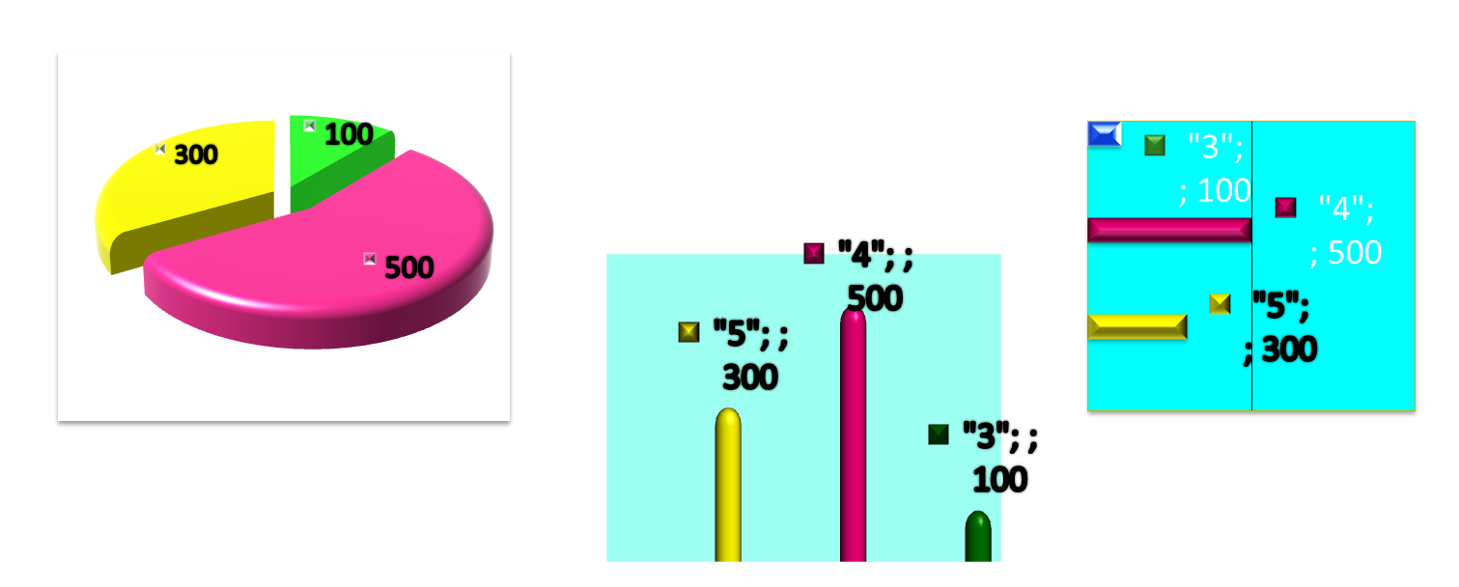
диаграммы
круги
линии
столбики

Slide 3
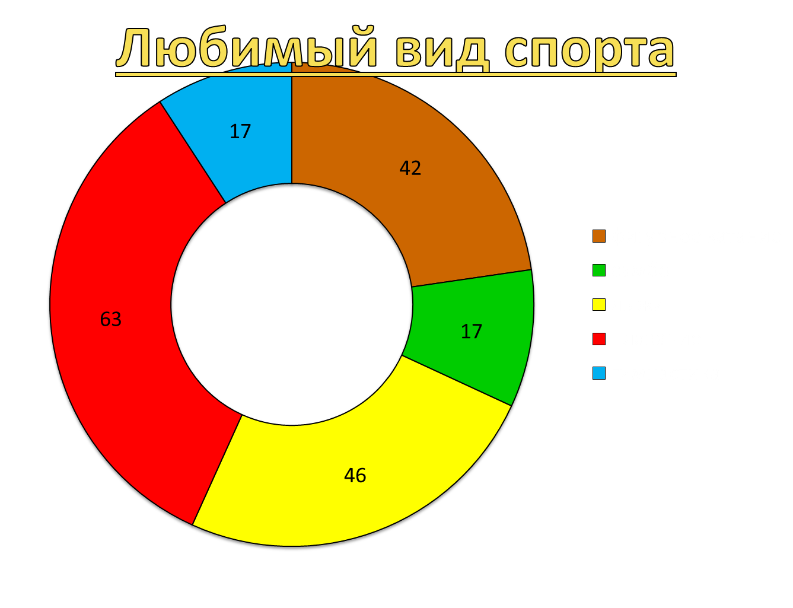

Slide 4
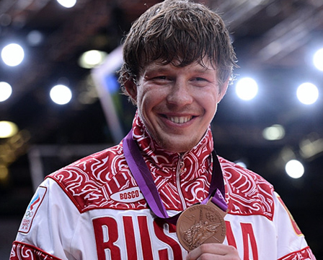
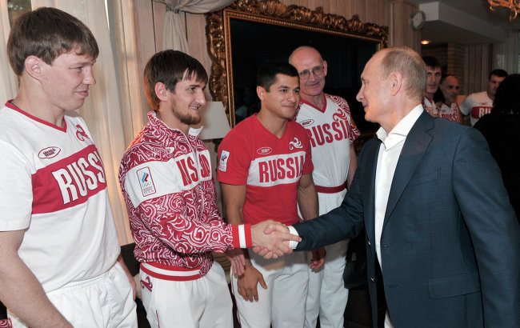
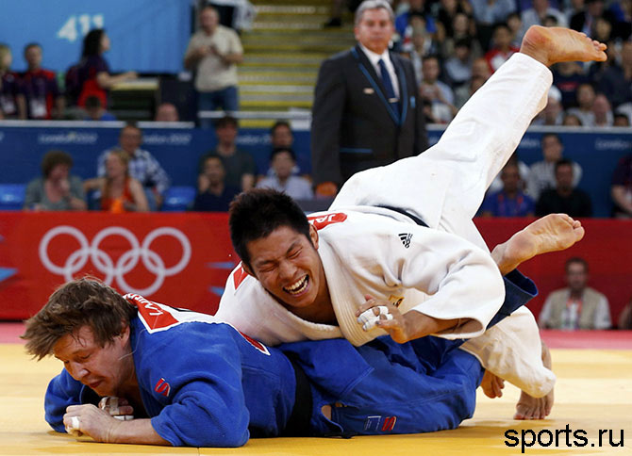
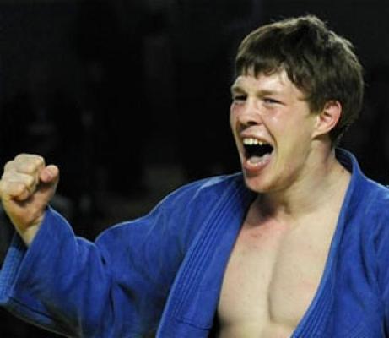
Иван Нифонтов:
заслуженный мастер спорта России по дзюдо
3 место (бронзовая медаль) на Олимпийских играх (Лондон, лето 2012)

Slide 5
Определи, как ты работал на уроке:

